Slide 1


Moravská vysoká škola Olomouc, o.p.s.
MANAGEMENT 2

Slide 2
OBSAH PŘEDNÁŠKY
DELEGOVÁNÍ
POJETÍ A VÝZNAM DELEGOVÁNÍ
VHODNÉ A NEVHODNÉ ÚKOLY K DELEGOVÁNÍ
BARIÉRY DELEGOVÁNÍ
CHYBY V DELEGOVÁNÍ
PLÁN DELEGOVÁNÍ

Slide 3

DELEGOVÁNÍ

Slide 4
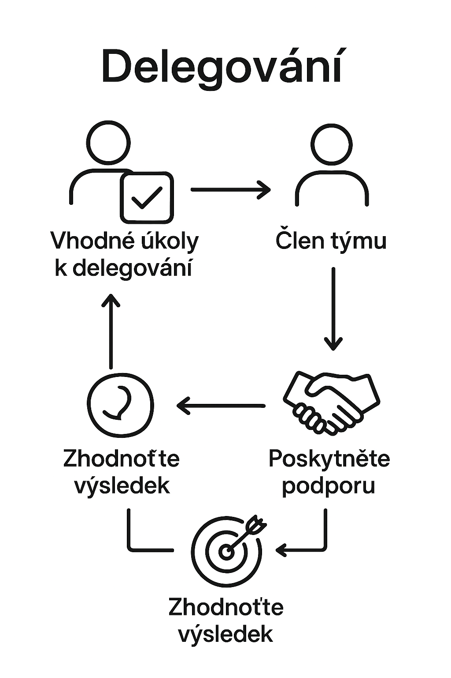
POJETÍ A VÝZNAM DELEGOVÁNÍ
Delegování je proces, kdy manažer:
určí úkol, který je třeba splnit,
vybere vhodného pracovníka, který má potřebné schopnosti,
předá odpovědnost za splnění úkolu,
a zároveň ponechá dohled nad výsledkem.
Proč je delegování důležité?
Zvyšuje efektivitu – manažer se může soustředit na klíčové úkoly.
Rozvíjí tým – zaměstnanci získávají nové zkušenosti a kompetence.
Podporuje důvěru – ukazuje, že manažer věří schopnostem svého týmu.
Zlepšuje motivaci – lidé mají pocit, že jejich práce má význam.
Příklady delegování v praxi:
Vedoucí marketingu pověří kolegu přípravou prezentace pro klienta.
Manažer projektu svěří plánování rozpočtu finančnímu analytikovi.
Ředitel školy deleguje organizaci školního výletu na učitele.
Na co si dát pozor při delegování:
Vybrat správného člověka pro daný úkol.
Jasně definovat cíle, termíny a očekávání.
Poskytnout potřebné zdroje a podporu.
Nezasahovat příliš, ale být k dispozici pro konzultace.

Slide 5


VHODNÉ A NEVHODNÉ ÚKOLY K DELEGOVÁNÍ
Úkoly vhodné k delegování:
jednoduché úkoly a rutinní práce;
úkoly pro jednotlivce;
úkoly, které druhý dovede plnit lépe, efektivněji nebo je na ně odborník;
úkoly, které mohou rozvíjet schopnosti podřízených pracovníků;
veškeré nedůležité úkoly (viz Eisenhowerův princip v kap. Time management skript Management 1)
neoblíbené úkoly pro manažera, které jsou však oblíbené pro některého z podřízených pracovníků;
činnosti, které umožní vidět podřízenému pracovníkovi výsledky jeho práce v širším kontextu.
Úkoly nevhodné k delegování:
strategické úkoly (formulace mise, vize, strategického cíle, strategie apod.);
úkoly, které jsou povinností manažera (zejm. základní manažerské činnosti jako plánování, organizování, vedení, rozhodování, kontrolování);
důvěrné úkoly s důvěrnými informacemi;
kontrola a hodnocení pracovníků;
politicky citlivé úkoly;
nové úkoly;
špatně definované úkoly.

Slide 6
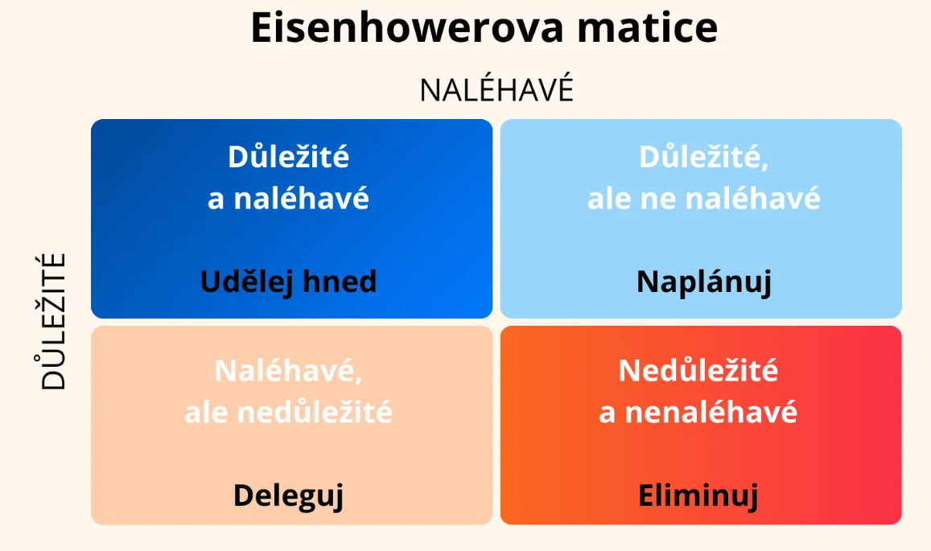
EISENHOWEROVA MATICE

Slide 7
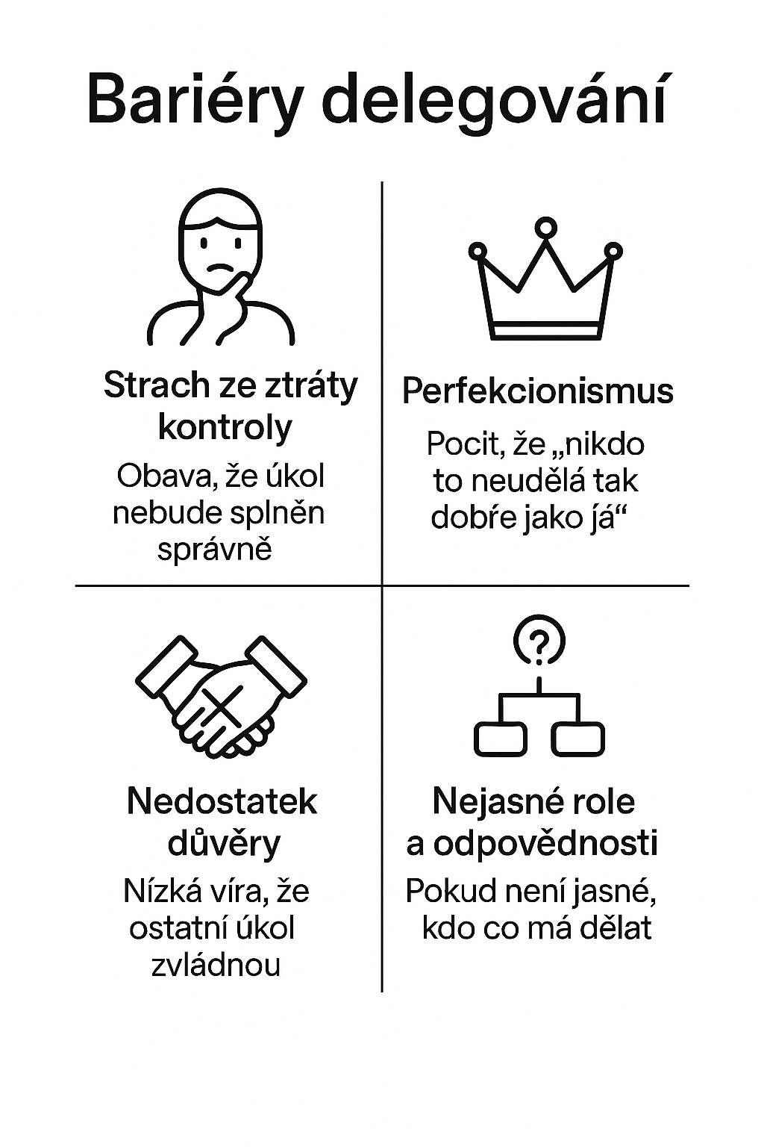
BARIÉRY DELEGOVÁNÍ
Bariéry delegování jsou překážky, které brání vedoucím pracovníkům nebo členům týmu efektivně předávat úkoly jiným.
Osobní bariéry
Strach ze ztráty kontroly.
Obava, že úkol nebude splněn správně nebo včas.
Perfekcionismus.
Pocit, že „nikdo to neudělá tak dobře jako já“.
Nedůvěra v schopnosti ostatních.
Nízká víra v tým nebo kolegy, že úkol zvládnou.
Pocit nepostradatelnosti.
Přesvědčení, že vedoucí musí vše dělat sám, jinak to nebude fungovat.
Organizační bariéry
Nejasné role a odpovědnosti.
Pokud není jasné, kdo co má dělat, delegování je obtížné.
Nedostatek času na vysvětlení úkolu.
Delegování vyžaduje počáteční investici času, kterou někteří nechtějí obětovat.
Chybějící systém kontroly a zpětné vazby.
Bez kontroly může být výsledek nejistý, což odrazuje od delegování.
Komunikační bariéry
Neefektivní předání úkolu.
Nejasné zadání, chybějící kontext nebo očekávání.
Nedostatek zpětné vazby.
Pokud není prostor pro dotazy nebo korekce, může dojít k nedorozumění.
Jak bariéry překonat?
Budujte důvěru v tým.
Vysvětlujte očekávání a cíle jasně.
Poskytujte podporu a zpětnou vazbu.
Začněte s menšími úkoly a postupně přidávejte složitější.
Uvědomte si, že delegování je investice do rozvoje týmu.

Slide 8
CHYBY V DELEGOVÁNÍ
Chyby v delegování mohou vést k neefektivnímu využití času, frustraci v týmu a nedosažení očekávaných výsledků.
Nejčastější chyby v delegování:
Delegování bez jasného cíle.
Úkol je předán, ale bez vysvětlení, proč je důležitý nebo co se od něj očekává.
Nedostatečné instrukce.
Chybí konkrétní zadání, termíny, priority nebo kontext.
Delegování pouze rutinních úkolů.
Tým nemá možnost růst, protože dostává jen jednoduché nebo nudné úkoly.
Mikromanagement.
Vedoucí úkol sice deleguje, ale neustále kontroluje každý krok, čímž brzdí samostatnost.
Nedostatek důvěry.
Úkol je předán, ale bez víry, že ho druhý zvládne – což se může projevit v tónu nebo přístupu.
Nevhodný výběr osoby.
Úkol je delegován někomu, kdo nemá potřebné schopnosti, znalosti nebo kapacitu.
Chybějící zpětná vazba.
Po dokončení úkolu není poskytnuta žádná reakce, což brání učení a zlepšování.
Delegování bez pravomocí.
Osoba má odpovědnost, ale nemá potřebné nástroje nebo rozhodovací pravomoci.
Příliš pozdní delegování.
Úkol je předán až ve chvíli, kdy je málo času na jeho kvalitní dokončení.
Neochota učit se z chyb.
Pokud se delegování nepovede, není provedena analýza, proč k tomu došlo.

Slide 9
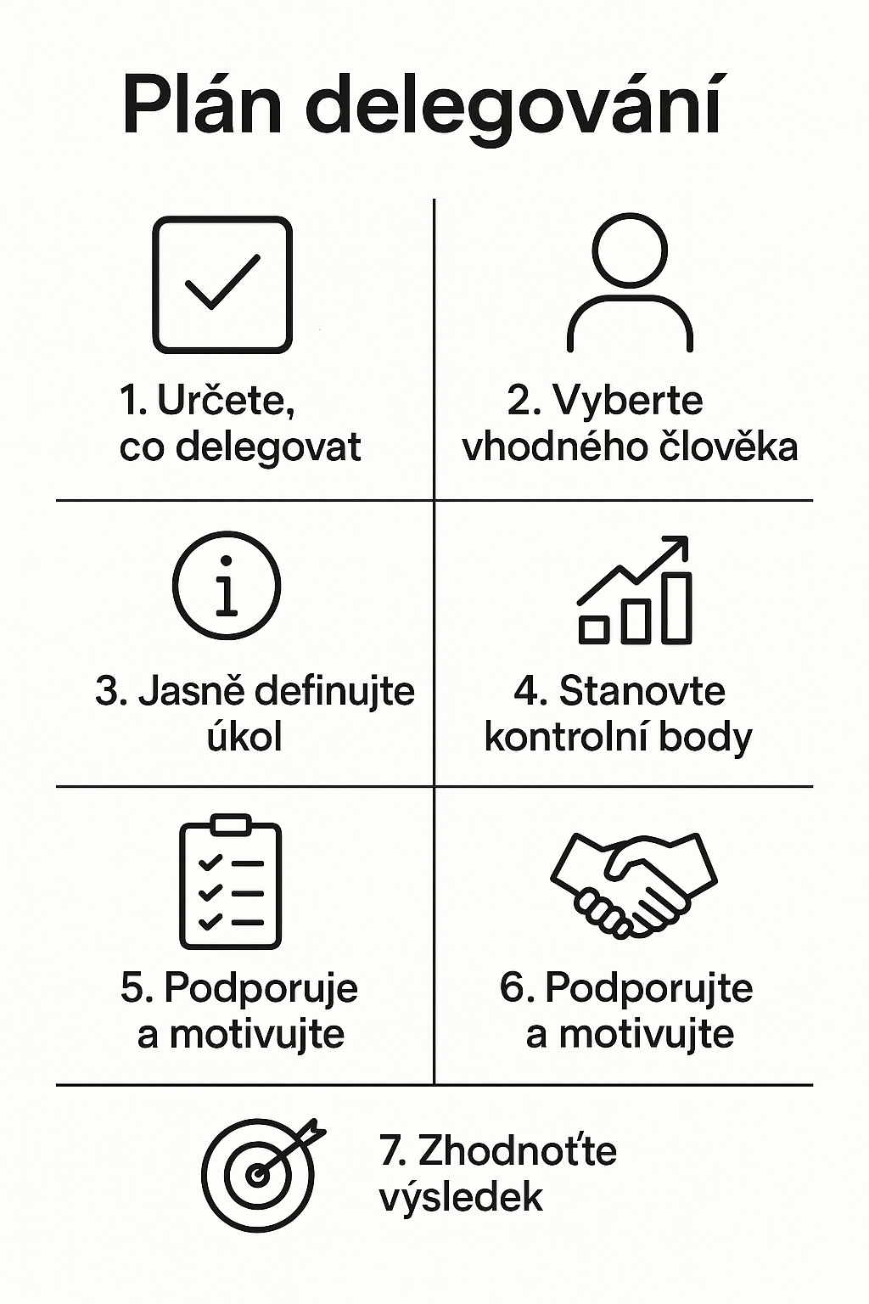
PLÁN DELEGOVÁNÍ
1. Určete, co delegovat.
2. Vyberte vhodného člověka.
3. Jasně definujte úkol.
4. Poskytněte potřebné zdroje a pravomoci.
5. Stanovte kontrolní body.
6. Podporujte a motivujte
7. Zhodnoťte výsledek.

Slide 10
CVIČENÍ DELEGOVÁNÍ
Průběh cvičení
1. Úvodní diskuse (10 minut)
Co je delegování?
Proč je důležité?
Jaké chyby se při delegování často dělají?
2. Simulace manažerské situace (20 minut)
Rozdělte účastníky do skupin (ideálně 3–5 osob). Každá skupina obdrží následující scénář:
Scénář: Jste vedoucí marketingového oddělení. Máte před sebou týden plný úkolů: příprava prezentace pro vedení, organizace školení pro nové zaměstnance, kontrola rozpočtu, aktualizace webových stránek a příprava kampaně na sociálních sítích. Váš tým má 4 členy s různými schopnostmi.
Úkol:
Rozhodněte, které úkoly delegujete. Vyberte, komu je delegujete a proč. Určete, jak budete kontrolovat průběh a výsledek.
3. Prezentace a zpětná vazba (15 minut)
Každá skupina krátce představí své rozhodnutí.
Následuje diskuse:
Bylo delegování efektivní? Byly úkoly rozděleny spravedlivě? Jaké problémy by mohly nastat?
4. Reflexe (5 minut)
Co jste se naučili?
Jak byste delegovali jinak ve své vlastní praxi?
Výstupy z cvičení
Schopnost identifikovat vhodné úkoly pro delegování.
Umění vybrat správného člověka pro daný úkol.
Zkušenost s plánováním kontroly a zpětné vazby.

Slide 11
Vaše dotazy? Děkuji za pozornost.
Ing. Jitka Skřivánková
Ústav managementu
Moravská vysoká škola Olomouc, o.p.s.
tř. Kosmonautů 1288/1
779 00 Olomouc
www.mvso.cz

